Slide 1
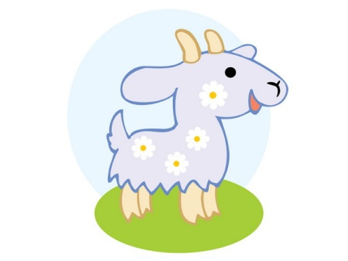
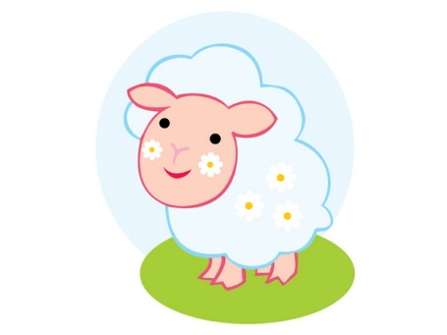
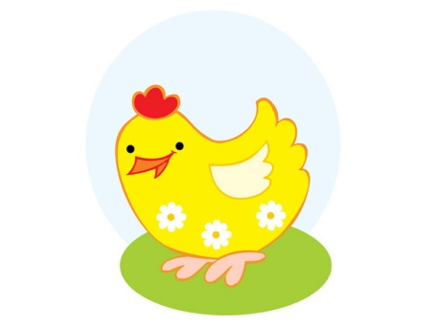
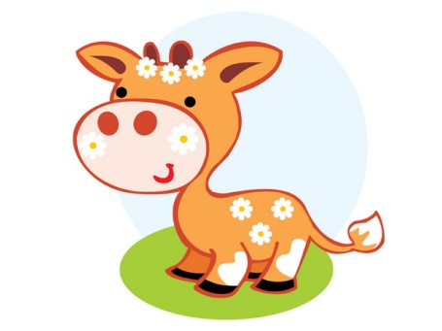
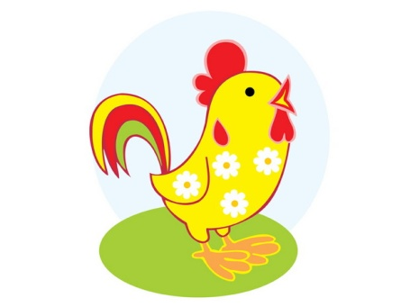
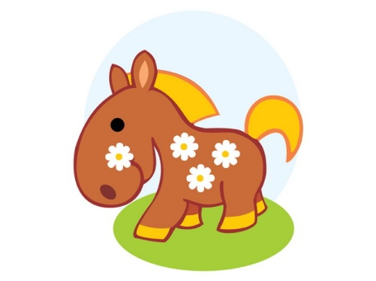
Pets
English for kids

Slide 2
hen
курица
[hen]

Slide 3
cock
петух
[kɔk]

Slide 4
sheep
овца
[ʃiːp]

Slide 5
goose
гусь
[guːs]

Slide 6
goat
коза
[gəut]

Slide 7
cow
корова
[kau]

Slide 8
horse
лошадь
[hɔːs]

Slide 9
pig
свинья
[pɪg]

Slide 10
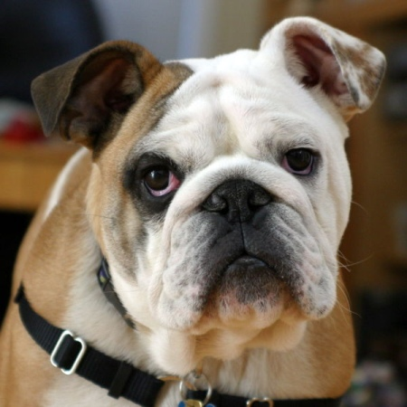

Slide 11
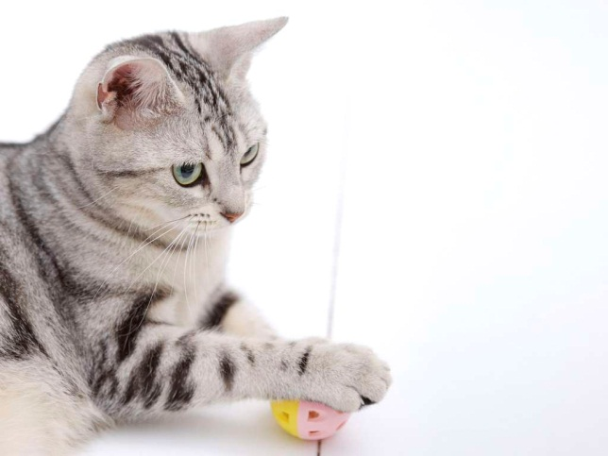
«я прекрасна, спору нет»-говорила кошка-…
cat

Slide 12
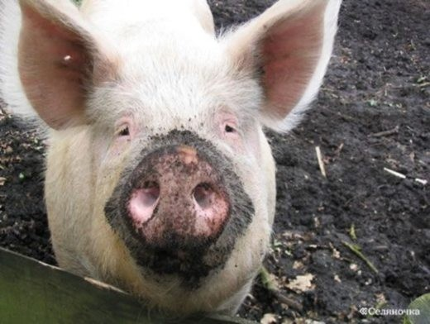
Чистым был, стал грязным вмиг, поросёнок или …
pig

